Slide 1
Revisión 1 al
Documento CWG-SFP-2/6-S
24 de agosto de 2017 Original: inglés
marco de planificación estratégica
2ª reunión del Grupo de Trabajo del Consejo sobre los Planes Estratégico y Financiero para 2020-2023
"Comprometida para conectar al mundo"
7 de agosto de 2017

Slide 2
Contribución de la Secretaría al GTC-PEPF
Plan de actividades del Grupo de Trabajo sobre Planificación Estratégica (GT-PE)
Análisis situacional y/o estratégico
Propuesta de revisión de la visión, la misión, los valores y las metas estratégicas de la UIT
Proceso de revisión de las finalidades
Análisis de la gestión de los riesgos estratégicos
La UIT en el sistema de las Naciones Unidas y su vinculación con los ODS
Anteproyecto de marco de resultados de la UIT
Objetivos/resultados y productos
Facilitadores/servicios de apoyo

Slide 3
Plan de actividades del GT-PE
PLAN DE ACTIVIDADES DEL GRUPO DE TRABAJO DE LA SECRETARÍA SOBRE PLANIFICACIÓN ESTRATÉGICA (GT-PE)
PREPARACIÓN DE LA 2ª REUNIÓN DEL GTC-PEPF
APOYO A LA 2ª CONSULTA PÚBLICA
DEL GTC-PEPF
PREPARACIÓN DE
LA 3ª REUNIÓN
DEL GTC-PEPF
APOYO A LA CONSULTA DEL GTC-PEPF SOBRE EL PROYECTO DE PE
PREPARACIÓN DE LA 4ª
REUNIÓN DEL GTC-PEPF Y EL CONSEJO DE 2018
ACTIVIDADES
Intercambio de ideas sobre el marco estratégico de la UIT y su vinculación con los ODS
Análisis estratégico y/o situacional y talleres estratégicos internos
Informe sobre la 1ª consulta pública y de personal
Revisión de las finalidades
Revisión de los riesgos estratégicos
Objetivos, resultados y productos preliminares
Apoyo al GTC-PEPF en la preparación y celebración de la 2ª consulta pública sobre la propuesta de marco estratégico de la UIT
Proseguimiento de los preparativos internos
Informe relativo a la 2ª consulta
Presentación de los objetivos, resultados y productos (inter)sectoriales revisados
Contribución a la CMDT-17
Proyecto de PE
Proyecto de análisis situacional estratégico
Propuestas de finalidades
Proyectos de Res. revisadas
Apoyo al GTC-PEPF en la preparación de una consulta abierta sobre el proyecto de texto del PE (incluido un análisis situacional)
Presentación de progresos y solicitud de opinión a los grupos asesores del Sector
Informe sobre la consulta pública final
Contribuciones de los grupos asesores del Sector
Consolidación y finalización de los proyectos de:
Plan estratégico
Resoluciones
PRODUCTOS FINALES CLAVE
Marco estratégico de la UIT (incluidos visión, misión, valores y metas)
Informes sobre las consultas y encuestas al personal
Documentos para la 2ª reunión del GTC-PEPF
Consulta del GTC-PEPF sobre la propuesta de marco estratégico de la UIT
Proyecto de texto del PE (incluido un análisis situacional)
Proyecto de Resoluciones revisadas
Documentos para la 3ª reunion del GTC-PEPF
Consulta del GTC-PEPF sobre el proyecto de Pan Estratégico de la UIT para 2020-2023
Proyectos de documento sometidos a la 4ª reunión del GTC-PEPF y a la reunión de 2018 del Consejo
CRONOGRAMA
11-12 de septiembre de 2017 (2ª reunión del GTC-PEPF)
Finales de enero de 2018 (3ª reunión del GTC-PEPF)
Abril/Consejo de 2018
(4ª reunión del GTC-PEPF)

Slide 4
Análisis estratégico y/o situacional
- Enseñanzas extraídas (Plan Estratégico para 2016-2019)
- Análisis estratégico y/o situacional (la UIT y el contexto – puntos fuertes, puntos débiles, oportunidades y amenazas)

Slide 5
Marco estratégico de la UIT para 2016-2019
Visión y misión de la UIT
Metas y
finalidades
estratégicas
CRECIMIENTO
INTEGRACIÓN
SOSTENIBILIDAD
INNOVACIÓN
Y ASOCIACIÓN
Objetivos y
resultados del UIT-R
Objetivos y
resultados del UIT-T
Objetivos y
resultados del UIT-D
Objetivos y
resultados intersectoriales
Productos del UIT-R
Productos del UIT-T
Productos del UIT-D
Productos intersectoriales
Secretaría
de la UIT
BR
TSB
BDT
SG
Facilitadores
Servicios de apoyo

Slide 6
Nuevos conceptos incluidos en el Plan Estratégico para 2016-2019
Refuerzo del enfoque basado en los resultados
Metas generales y finalidades específicas a nivel de la Unión
Resultados tangibles e indicadores para medir la incidencia de la labor de la UIT
La Secretaría General facilita y apoya el trabajo de los Sectores
Esta función facilitadora/de apoyo también se mide a través de indicadores
Refuerzo del concepto de "Funcionar como una sola UIT"
Definición de una misión, una visión y un conjunto de valores y objetivos para toda la organización, a los que cada Sector pueda contribuir en el marco de su mandato
Inclusión de la gestión de los riesgos estratégicos en el proceso
Asignación de recursos a objetivos y metas
Vinculación de los recursos asignados con los beneficios para los miembros (resultados/objetivos)

Slide 7
Enseñanzas extraídas del Plan Estratégico para 2016-2019
Conjunto de metas y finalidades de la UIT
Objetivos generales comunicados de la Unión → Agenda Conectar 2020
Seguimiento y elaboración de informes
Apertura y transparencia en el proceso de elaboración de informes públicos sobre los avances logrados con respecto a los indicadores fundamentales de rendimiento
Informe de situación anual de la UIT
El formato de los informes puede ser objeto de revisión
Indicadores: Necesidad de elaborar indicadores más precisos y/o adecuados y revisar los existentes
Un examen pormenorizado de la situación de las metas de la Agenda Conectar 2020 promoverá el desarrollo de un nuevo conjunto de finalidades
¿En qué esferas cabe introducir mejoras adicionales?

Slide 8
Análisis estratégico y/o situacional
Factores internos
Factores externos
Políticos
Económicos
Sociales
Tecnológicos
Jurídicos
Ambientales
Institucionales
UIT
Puntos fuertes
Puntos débiles
Oportunidades
Amenazas
Asociados principales

Slide 9
Puntos fuertes de la UIT
Organismo especializado de las Naciones Unidas para las TIC con 150 años de historia y tradición
Papel rector en la organización del uso de los recursos de TIC a escala mundial, mediante reglamentos y normas aplicables a título universal
Composición única: Gobiernos, entidades del sector privado e instituciones académicas participan en las actividades de la organización
Función dual en su calidad de organización normativa con experiencia en la ejecución de iniciativas para el desarrollo
Posición privilegiada para fomentar el papel facilitador de las TIC con miras a impulsar la aplicación de los ODS
Una plataforma mundial, neutral e inclusiva – Una marca sólida con buena reputación
Alianzas con actores clave y colaboraciones arraigadas
Estructura federal, que permite otorgar mayor prioridad a esferas específicas
Legitimidad y capacidad para organizar eventos y conferencias internacionales de envergadura
Miembros y funcionarios con conocimientos y competencias en materia técnica (por ejemplo, radiocomunicaciones, normalización), política, normativa, estadística y de desarrollo ("externalización masiva" de competencias)

Slide 10
Puntos débiles de la UIT
La duración del proceso de toma de decisiones de los órganos de gobierno
La estructura federal precisa que se coordinen y aclaren las funciones de cada Sector para evitar duplicaciones y/o conflictos
Los elementos que componen la cultura institucional son conservadores y reacios al riesgo
La dificultad para tomar decisiones con respecto a la diversificación de las fuentes de ingresos

Slide 11
Oportunidades
La creación de nuevos mercados y la entrada de nuevos actores clave generan nuevas oportunidades de afiliación
Los Estados Miembros del mundo en desarrollo participan cada vez más en el sistema multilateral
Las TIC están cobrando una mayor relevancia en la sociedad y los datos se consideran el "nuevo petróleo"
Las TIC tienen una incidencia catalítica en la aplicación de los ODS (repercusiones en términos de asistencia sanitaria y social, servicios educativos, identidad social, etc.)
La industria y los servicios públicos están experimentado una transformación digital
Emergen nuevos sistemas, tecnologías y actores que requieren de la elaboración de normas y reglamentos armonizados
Los nuevos mercados y tecnologías respetuosos con el medio ambiente brindan nuevas oportunidades de asociación
El apoyo facilitado por algunos medios y organizaciones promotoras

Slide 12
Amenazas
El incremento de las divisiones (por ejemplo, digitales, de género, geográficas, etc.)
La dificultad de la economía mundial para recuperar una trayectoria de crecimiento sólida, equilibrada y sostenida
La emergencia de nuevos proveedores de servicios digitales y el aumento de la competencia reducen los márgenes, cuestionando los tipos de reglamentos requeridos
La incidencia social de las TIC (privacidad en línea, protección del consumidor, seguridad, repercusiones en el empleo, incremento de las desigualdades, ética)
La incidencia medioambiental del aumento en el número de redes, datos y dispositivos conectados
La presión ejercida por diferentes partes interesadas para que se apliquen enfoques cuya eficacia aún no ha sido demostrada
La duplicación de tareas con otras organizaciones y/o asociaciones

Slide 13
Asociados principales
Estados Miembros
Miembros de Sector y otras entidades industriales
Instituciones académicas
Organismos de las Naciones Unidas y otras organizaciones internacionales
Asociaciones industriales (incluidas asociaciones de pymes tecnológicas)
ONG

Slide 14
Visión, misión y valores de la UIT

Slide 15
Visión
El mundo mejor que desea la UIT
"Una sociedad de la información propiciada por el mundo interconectado en el que las telecomunicaciones/tecnologías de la información y la comunicación faciliten y aceleren el crecimiento y el desarrollo sostenible socioeconómico y ecológico de manera universal"
"Un mundo libre del hambre y de la malnutrición en el que la alimentación y la agricultura contribuyan a mejorar los niveles de vida de todos sus habitantes, especialmente los más pobres, de forma sostenible desde el punto de vista económico, social y ambiental"
"El sector postal se considera un sector del desarrollo inclusivo y un componente esencial de la economía mundial"
"UNICEF es el motor que impulsa la construcción de un mundo en el que los derechos de todos los niños sean respetados"

Slide 16
Visión – Propuesta objeto de examen
"Una sociedad de la información propiciada por el mundo interconectado en el que las telecomunicaciones/tecnologías de la información y la comunicación faciliten y aceleren el progreso humano y permitan el crecimiento y el desarrollo sostenible socioeconómico y ecológico de manera universal"
➲ Visión propuesta:
Un mundo conectado en el que las telecomunicaciones/tecnologías de la información y la comunicación aceleren el progreso humano y permitan el desarrollo sostenible de manera universal

Slide 17
Misión
Misión se refiere a la principal función global de la Unión, estipulada en los instrumentos fundamentales de la UIT
"Promover, facilitar y fomentar el acceso asequible y universal a las redes, servicios y aplicaciones de telecomunicaciones/tecnologías de la información y la comunicación, así como su utilización para el crecimiento y el desarrollo sostenible socioeconómico y ecológico"
"Promover la innovación y la creatividad en aras del desarrollo económico, social y cultural de todos los países, mediante un sistema internacional de propiedad intelectual equilibrado y eficaz"
"En calidad de organismo especializado de las Naciones Unidas, la UNESCO –en virtud de su Constitución– contribuye a la consolidación de la paz, la erradicación de la pobreza, el desarrollo sostenible y el diálogo intercultural mediante la educación, las ciencias, la cultura, la comunicación y la información"
"Favorecer el desarrollo sostenible de servicios postales universales de calidad, eficaces y accesibles, para
facilitar la comunicación entre todos los pueblos del mundo [... ]"

Slide 18
Misión – Propuesta objeto de examen
"Promover, facilitar y fomentar el acceso asequible y universal a las redes, servicios y aplicaciones de telecomunicaciones/tecnologías de la información y la comunicación, así como su utilización en aras del progreso humano y el desarrollo sostenible para el crecimiento y el desarrollo sostenible socioeconómico y ecológico"
➲ Misión propuesta:
Promover, facilitar y fomentar el acceso asequible y universal a las redes, servicios y aplicaciones de telecomunicaciones/tecnologías de la información y la comunicación, así como su utilización en aras del progreso humano y el desarrollo sostenible

Slide 19
Valores
Principios compartidos y comunes de la UIT que definen sus prioridades y orientan todos los procesos de adopción de decisiones
"Antropocéntrica, orientada al servicio y basada en los resultados"
"Integración"
"Universalidad y neutralidad"
"Sinergias por medio de la colaboración"
"Innovación"
"Eficiencia"
"Mejora constante"
"Transparencia"
"Titularidad y capacidad nacional"
"Rendición de cuentas sobre los resultados y transparencia"
"Asociaciones y coordinación"
"Excelencia"
"Prestación óptima de servicios" "Mancomunar esfuerzos" "Responsabilidad por los resultados" "Responsabilidad medioambiental, social y de buen gobierno"
"Rendición de cuentas" "Integridad"
"Transparencia" "Respeto mutuo"
"Profesionalidad" "Orientación hacia los resultados"

Slide 20
Valores – Propuesta
Declaración de valores propuesta:
La Unión reconoce que, a fin de cumplir su misión, debe afianzar y mantener la confianza de sus Miembros y ganarse la del público en general. Esto se aplica tanto a la labor de la Organización como a su forma de proceder.
La Unión se ha comprometido a afianzar y salvaguardar esa confianza en todo momento, velando por que sus iniciativas, como vector del progreso humano:
Promuevan la innovación y la integración
Permitan la colaboración y la armonización
Fomenten la transparencia, la apertura, la neutralidad y la imparcialidad
Rindan cuentas del logro de resultados con integridad.
La Unión espera que todo su personal observe diligentemente las Normas de conducta de la administración pública internacional y el Código Ético de la UIT. La Unión también espera que todos sus asociados respeten las normas éticas más estrictas.

Slide 21
Metas estratégicas – Propuestas de modificación
Crecimiento: Permitir y fomentar el acceso a los servicios digitales en los que se asientan una economía y una sociedad digitales, y aumentar su utilización
- (2016) Permitir y fomentar el acceso a las telecomunicaciones/TIC y aumentar su utilización
Integración: Subsanar las disparidades a fin de crear una sociedad digital inclusiva y proporcionar acceso de banda ancha "sin dejar a nadie atrás"
- (2016) Reducir la brecha digital y lograr el acceso universal a la banda ancha
Sostenibilidad: Gestionar los nuevos riesgos y desafíos dimanantes del aumento en la utilización de las telecomunicaciones/TIC
- (2016) Resolver las dificultades que plantee el desarrollo de las telecomunicaciones/TIC
Innovación: Propiciar la transformación digital de la sociedad y la economía facilitando la innovación en materia de telecomunicaciones/TIC
- (2016) Dirigir, mejorar y adaptarse a los cambios del entorno de las telecomunicaciones/TIC
Asociación: Reforzar la cooperación entre los Estados Miembros, el sector privado, especialmente las pymes, las instituciones académicas, las organizaciones intergubernamentales y todas las demás partes interesadas en el papel que desempeñan las telecomunicaciones/TIC en la consecución de los ODS
- (2016) Dirigir, mejorar y adaptarse a los cambios del entorno de las telecomunicaciones/TIC
CRECIMIENTO
INTEGRACIÓN
SOSTENIBILIDAD
INNOVACIÓN
ASOCIACIÓN

Slide 22
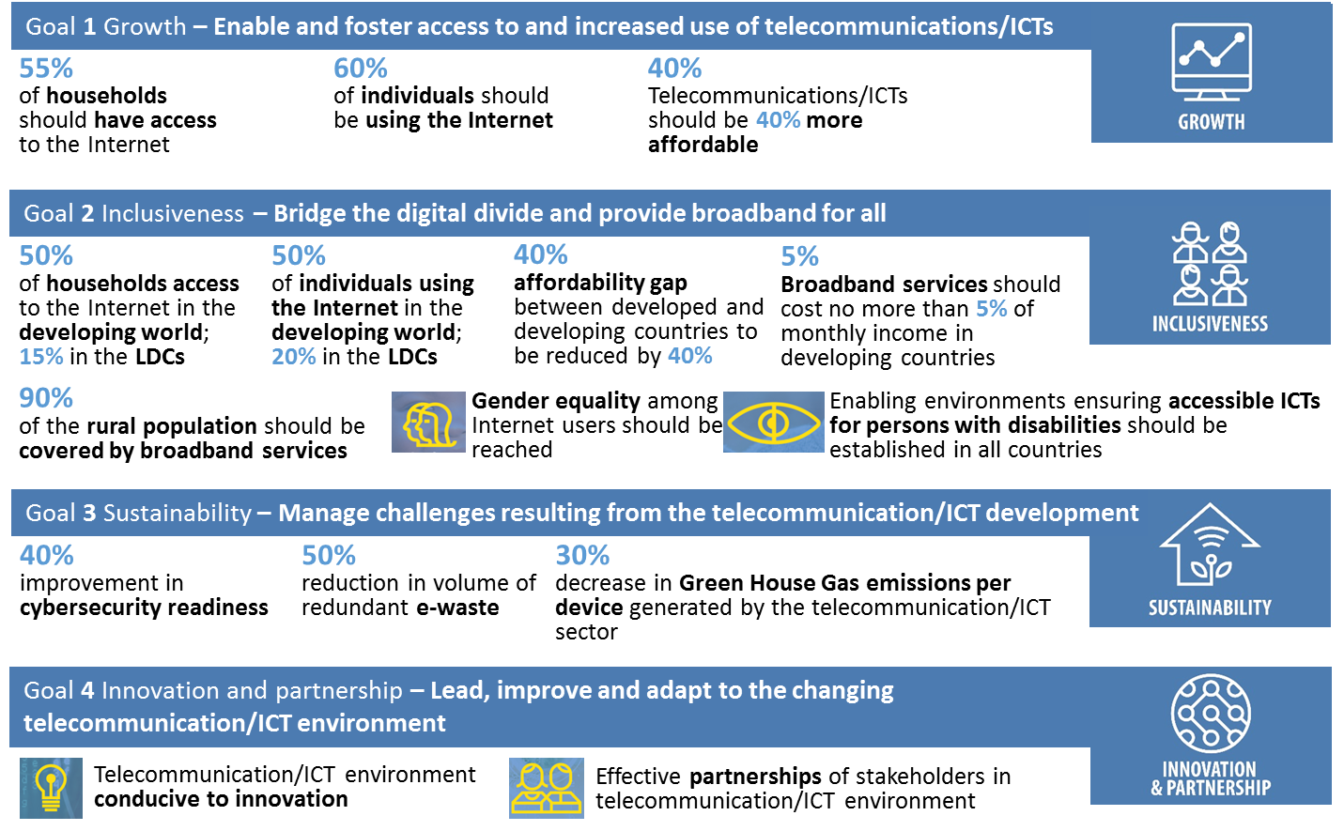
Finalidades estratégicas objeto de examen
➲
CRECIMIENTO
INTEGRACIÓN
➲
➲
SOSTENIBILIDAD
➲
➲
INNOVACIÓN
Y ASOCIACIÓN
➲ Metas de los ODS relacionadas con las TIC:
4.4: Porcentaje de jóvenes y adultos con conocimientos de TIC, desglosado por tipos de conocimiento
5.b: Porcentaje de personas que poseen un teléfono móvil, desglosado por sexo
9.c: Porcentaje de población abarcada por una red móvil, desglosado por tecnología
17.6: Suscripciones a Internet de banda ancha fija, desglosadas por velocidad
17.8: Porcentaje de personas que usan Internet
→ INTEGRACIÓN
→ INTEGRACIÓN
→ INTEGRACIÓN
→ CRECIMIENTO
→ CRECIMIENTO

Slide 23
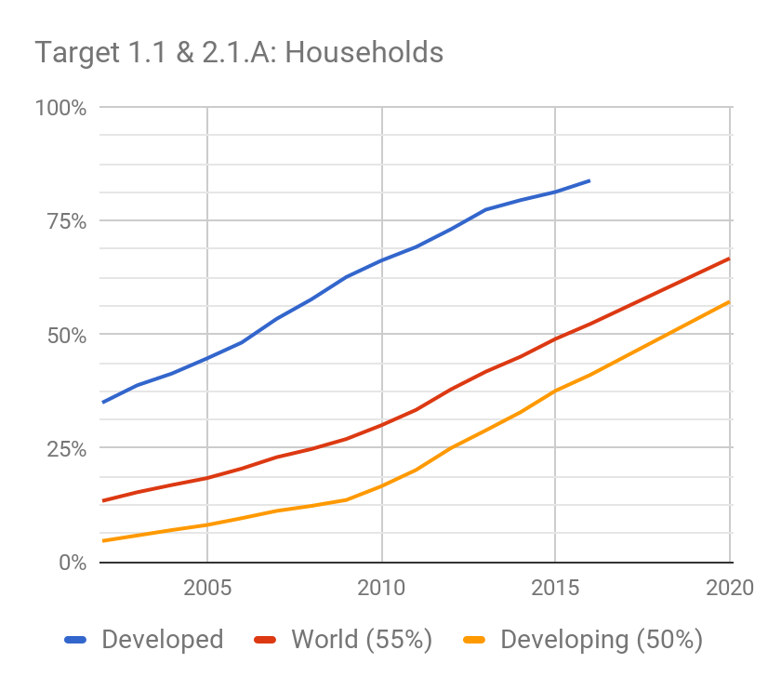
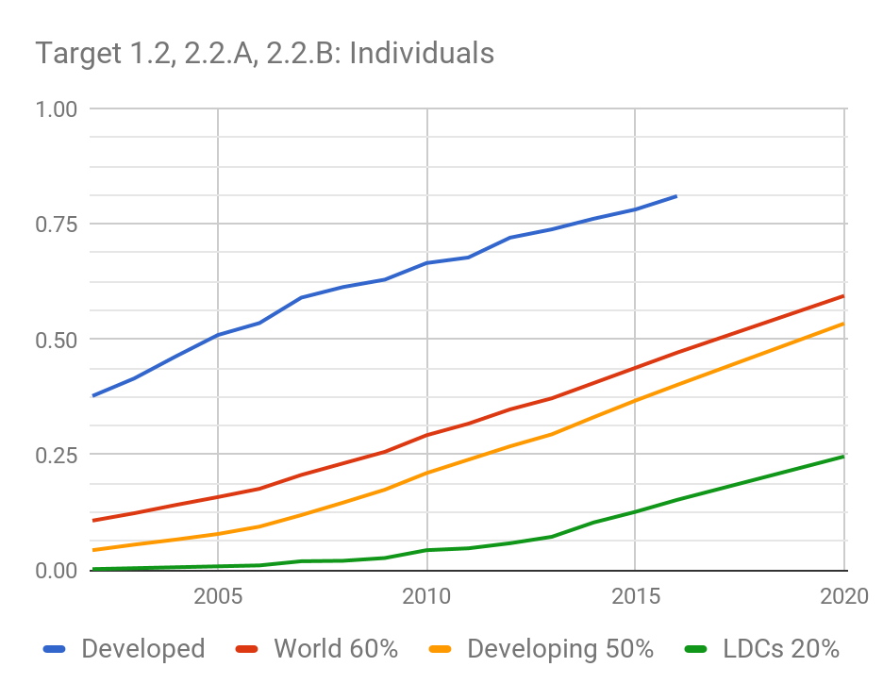
Meta 1
1.1: A escala mundial, que el 55% de los hogares tenga acceso a Internet
Logro previsto
PROPUESTA: en 2023: 65% / en 2025: 70%
1.2: A escala mundial, que el 60% de las personas físicas pueda utilizar Internet en 2020 → ODS 17.8.1
Logro previsto
PROPUESTA: en 2023: 65% / en 2025: 70%
1.3: A escala mundial, que las TIC sean un 40% más asequibles en 2020
Previsión para los países desarrollados: –32,5%
Previsión para los países en desarrollo: –33,0%
PROPUESTA: en 2023: un 25% más asequibles / en 2025: un 30% más asequibles que en 2016
Nueva 1.4 PROPUESTA: que todos los países hayan adoptado una agenda/estrategia digital en 2023/2025
Nueva 1.5 PROPUESTA: que el x% de las pymes preste servicios de venta en línea
Nueva 1.6 → ODS 17.6.2 (banda ancha fija, por velocidad)
PROPUESTA: que los abonos a la banda ancha fija aumenten un x%
PROPUESTA: que el 50% de los abonos a la banda ancha fija del x% de los países supere los 10 Mbit
Nueva 1.7 → ODS 16.10.2 (acceso público a la información)
PROPUESTA: que el x% de la población utilice servicios gubernamentales en línea
1
2
3
4
* Fuente: Datos de la UIT (Base de datos de indicadores mundiales de telecomunicaciones/TIC)

Slide 24
Meta 2
2.1.A: En los países en desarrollo, que el 50% de los hogares tenga acceso a Internet
Logro previsto
PROPUESTA: en 2023: 55% / en 2025: 60%
2.1.B: En los países menos adelantados (PMA), que el 15% de los hogares tenga Internet
Logro previsto
PROPUESTA: en 2023: 25% / en 2025: 30%
2.2.A: En los países en desarrollo, que el 50% de las personas físicas utilice Internet
Logro previsto
PROPUESTA: en 2023: 55% / en 2025: 60%
2.2.B: En los PMA, que el 20% de las personas
físicas utilice Internet en 2020
Logro previsto
PROPUESTA: en 2023: 30% / en 2025: 35%
Nueva → ODS 8.10.2: Porcentaje de adultos con una cuenta en un banco u otra institución financiera o con un proveedor móvil de servicios monetarios
PROPUESTA: que el x% de la población utilice servicios bancarios electrónicos o móviles en 2023/2025
2.3.A: Que la brecha de la asequibilidad entre países desarrollados y en desarrollo se haya reducido un 40% en 2020
PROPUESTA: que en 2025 se haya reducido un 30% más
2.3.B: Que los servicios de banda ancha no cuesten más del 5% de la renta mensual media en los países en desarrollo en 2020
Logrado en 120 países
PROPUESTA: en 2023 <3% o en 2025 <2,5% de la RNB per cápita
2.4: A escala mundial, que en 2020 el 90% de la población rural tenga cobertura de servicios de banda ancha → ODS 9.c.1: Porcentaje de población abarcada por una red móvil, desglosado por tecnología
En 2016, las redes abarcaban al 67% de la población rural
PROPUESTA: Total de población abarcada por una red en 2023 – 95% / en 2025 – 98%
2.5.A: Que en 2020 se haya alcanzado la igualdad de género entre los usuarios de Internet
En general, la brecha de género se ha acentuado ligeramente (aunque a un ritmo decreciente)
PROPUESTA:
Igualdad de género entre los usuarios de las TIC
Igualdad de género entre los propietarios de teléfonos móviles (ODS 5.b.1: Porcentaje de personas que poseen un teléfono móvil, desglosado por sexo)
2.5.B: Estrategia de accesibilidad (48/64 países, datos de 2016)
PROPUESTA: Mantener los objetivos fijados para todos los países
Nueva 2.5.C → ODS 4.4.1 (Jóvenes/adultos con conocimientos de TIC, por tipo de conocimiento)
PROPUESTA: Mejorar la proporción de personas con conocimientos de TIC (desglosada por países desarrollados/en desarrollo)

Slide 25
Metas 3 (sostenibilidad), 4 (innovación) y 5 (asociación)
Nueva 3.4 → ODS 11.B.2: Número de países que cuentan con estrategias de reducción del riesgo de desastres a nivel nacional y local
PROPUESTA:
Aumentar el número de países dotados de un plan nacional de telecomunicaciones de emergencia
Aumentar el número de países dotados de sistemas de alerta temprana de riesgos múltiples (indicador G1 del marco de Sendai)
Aumentar el número de países dotados de un protocolo de alerta común
4.1: Entorno de las TIC propicio a la innovación
OPCIONES:
Que todos los países cuenten con una política/estrategia de innovación centrada en las pymes tecnológicas
Que todos los países promuevan centros de innovación
Nueva 4.2 → ODS 9.B.1: Porcentaje del valor agregado por la industria de tecnología mediana y alta del valor añadido total
PROPUESTA: El x% de los empleos en el sector de las TIC (mujer/hombre)
Nueva 5.1: Asociaciones efectivas de interesados en el entorno de las TIC → ODS 17.6.1: Número de acuerdos de cooperación en materia de ciencia y/o tecnología
PROPUESTA: Aumentar el número de programas de financiación/desarrollo relacionados con las TIC
3.1: Que en 2020 la preparación para la ciberseguridad se haya mejorado en un 40%
PROPUESTA: Mejorar la preparación para la ciberseguridad de los países (con competencias clave: creación de estrategias, equipos de intervención en caso de emergencia/incidente informático y legislación conexa)
3.2: Que en 2020 el volumen de residuos electrónicos redundantes se haya reducido un 50%
PROPUESTA:
Aumentar la tasa mundial de reciclaje de residuos electrónicos al x%
Aumentar el número de países dotados de una legislación en materia de residuos electrónicos al x%
3.3: Que en 2020 las emisiones de GEI se hayan reducido un 30% por dispositivo
OPCIONES:
Vincular el Acuerdo de París y el sector de las TIC en aras de una participación proporcional en las contribuciones previstas determinadas a nivel nacional
Que la infraestructura de telecomunicaciones/TIC utilice energía "más limpia"

Slide 26
Riesgos estratégicos

Slide 27
Resumen de los riesgos estratégicos
Riesgo 1
Disminución de la pertinencia y la capacidad para demostrar un claro valor añadido
Riesgo 4
Problemas relacionados con la confianza
Riesgo 5
Estructuras, instrumentos, metodologías y procesos internos inadecuados
Riesgo 2
Dispersión excesiva de esfuerzos
Riesgo 6
Inadecuación de la financiación (apoyo financiero insuficiente)
Riesgo 3
Incapacidad para responder a las necesidades emergentes y a la innovación con rapidez

Slide 28
Riesgo estratégico 1
Riesgo
Disminución de la pertinencia y la capacidad para demostrar un claro valor añadido
Riesgo de incoherencia y duplicación de actividades en el seno de la organización, lo que repercute en su capacidad para demostrar el valor añadido
Riesgo de conflictos de actividades, incoherencias y competencia con otras organizaciones y entidades pertinentes, lo que desvirtúa la percepción del mandato, la misión y el papel de la UIT
Estrategia de mitigación
- Evitar el riesgo: otorgando a cada estructura un mandato claro y una función en el marco de la Unión
- Limitar el riesgo: mejorando el marco de cooperación
- Evitar el riesgo: identificando los ámbitos que comportan un claro valor añadido y concediéndoles prioridad
- Transferir el riesgo: forjando asociaciones a largo plazo
- Limitar el riesgo: elaborando una estrategia de comunicación adecuada y coherente (interna y externa)

Slide 29
Riesgo estratégico 2
Riesgo
Dispersión excesiva de esfuerzos
Riesgo de dilución de la misión y negligencia del mandato central de la organización
Estrategia de mitigación
- Evitar el riesgo: partiendo de los puntos fuertes de la Unión y concediéndoles prioridad
- Limitar el riesgo: garantizando la coherencia de las actividades de la UIT y/o evitando el trabajo en compartimentos estancos

Slide 30
Riesgo estratégico 3
Riesgo
Incapacidad para responder a las necesidades emergentes y a la innovación con rapidez
Riesgo de falta de reacción, lo que desalienta la participación de los miembros y otras partes interesadas
Riesgo de quedarse a la zaga
Estrategia de mitigación
- Evitar el riesgo: elaborando un plan de futuro y conservando una actitud ágil, reactiva e innovadora
- Limitar el riesgo: definiendo, promoviendo y llevando a la práctica una cultura institucional adaptada
- Transferir el riesgo: colaborando activamente con los interesados

Slide 31
Riesgo estratégico 4
Riesgo
Problemas relacionados con la confianza
Riesgo de aumento de los problemas relacionados con la confianza de los miembros y las partes interesadas
Riesgo de aumento de los problemas relacionados con la confianza entre los miembros
Estrategia de mitigación
- Evitar el riesgo: adoptando y aplicando valores comunes – ajustando todas las iniciativas a los valores adoptados
- Limitar el riesgo: colaborando con los miembros y otras partes interesadas, mejorando la comunicación, observando los valores y promoviendo la implicación en las iniciativas estratégicas

Slide 32
Riesgo estratégico 5
Riesgo
Estructuras, instrumentos, metodologías y procesos internos inadecuados
Riesgo de menoscabo de la idoneidad y la eficacia de los métodos, estructuras e instrumentos
Estrategia de mitigación
- Limitar el riesgo: optimizando estructuras internas y mejorando los procesos, instrumentos y metodologías
- Transferir el riesgo: emprendiendo procesos de certificación de la calidad
- Limitar el riesgo: mejorando la comunicación interna y externa

Slide 33
Riesgo estratégico 6
Riesgo
Inadecuación de la financiación (apoyo financiero insuficiente)
Riesgo de reducción de las contribuciones financieras
Estrategia de mitigación
- Limitar el riesgo: concediendo prioridad a nuevos mercados y actores
- Limitar el riesgo: garantizando una planificación financiera eficaz
- Limitar el riesgo: elaborando estrategias encaminadas a fomentar la participación de los miembros
- Transferir el riesgo: dotando a las actividades de la UIT de una mayor relevancia

Slide 34
Vinculación con los ODS
- Ejemplos de otros organismos
- Enfoque propuesto para la UIT

Slide 35
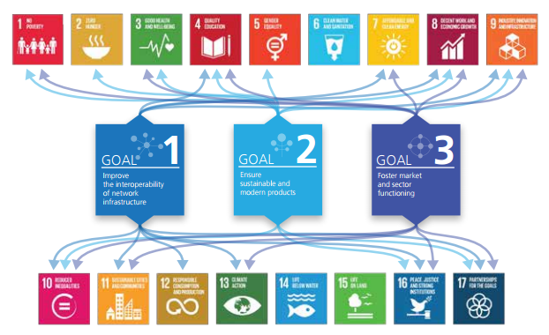
Ejemplo de la UPU

Slide 36
Ejemplo de la OMPI
Prioridad al ODS 9 (innovación)
"Durante el periodo de ejecución del nuevo PEMP tendrá lugar la primera puesta en práctica de los Objetivos de Desarrollo Sostenible (ODS) y la Agenda 2030 de las Naciones Unidas. El PEMP se ejecutará con el fin de velar por la contribución eficaz de la Organización, dentro de su mandato, a la puesta en práctica de los ODS, prestando atención especialmente a la innovación en el ODS 9"
Estrategias de la OMPI
"Apoyo a la puesta en práctica de los Objetivos de Desarrollo Sostenible y la Agenda 2030 dentro del mandato de la Organización y, concretamente, en relación con la innovación en el ODS 9"
"La Organización procura desempeñar un papel de apoyo y participar activamente en la consecución de los ODS"

Slide 37
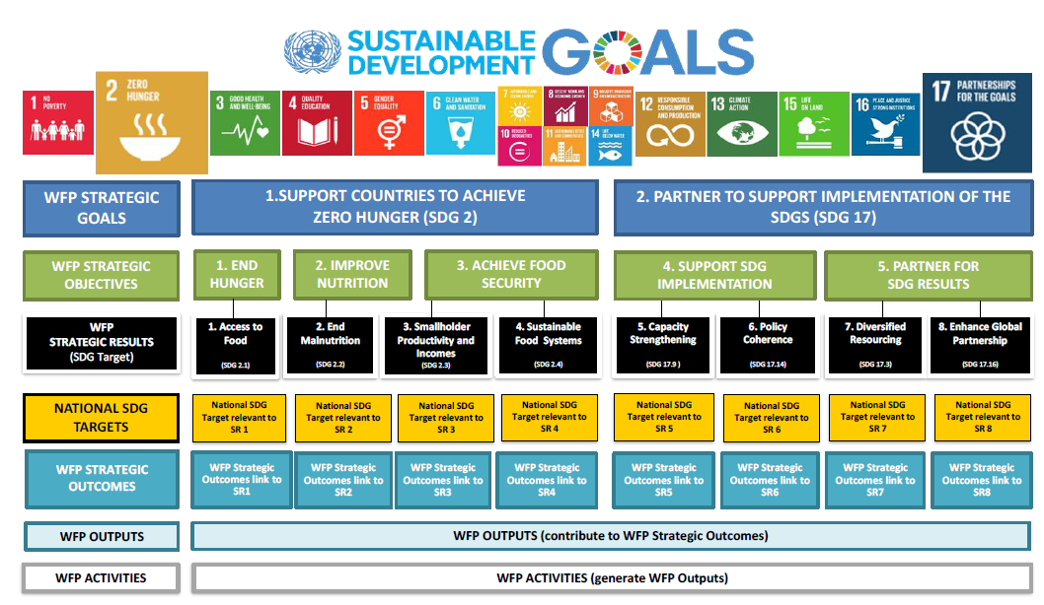
Ejemplo del PMA

Slide 38
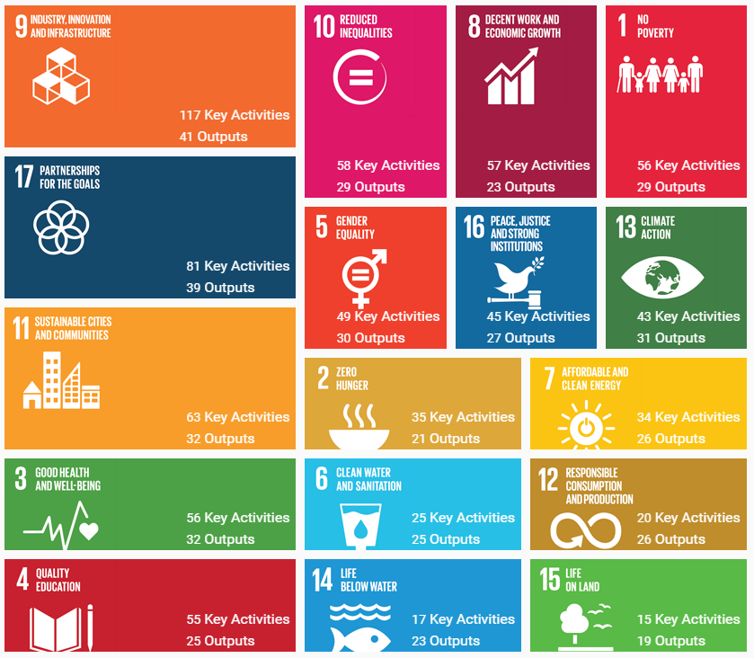
Enfoque propuesto: Establecer vínculos con los ODS
Establecer vínculos entre los productos y actividades principales de la UIT y los ODS
La envergadura de los ODS está relacionada con el número de productos y/o actividades principales

Slide 39
Relación con los ODS: Establecer vínculos a nivel de los Objetivos
Establecer vínculos entre los objetivos de la UIT y los ODS
Se establecen vínculos "primarios" o "secundarios" con los objetivos que contribuyen al logro de los ODS
Primarios ( ← ) si el ODS integra una esfera prioritaria para la UIT (véase el I.1)
Secundarios (✓) si la labor de la UIT ejerce una función facilitadora (de acuerdo con la contribución actual)
←
←
←
←
←
←
←
←
←
←
←
←
←
←
←
←
✓
✓
←
←
←
←
←
←
✓
←
←
←
←
←
←
✓
✓
✓
✓
✓
✓
✓
✓
←
✓
✓
✓
✓
✓
✓
✓
←
✓
←
←
←
←
←
←
←
←
←
←
✓
←
←
←
←
←
←
←
←
←
La contribución del UIT-D se incluirá después de la CMDT-17
←
←
←
←
←
✓
←
✓
✓
✓
✓
Véanse las contribuciones actuales y/o preliminares disponibles en la Herramienta de correspondencia de los ODS en:
https://www.itu.int/net4/CRM/SDG/#/home/objectives
✓
✓
✓
✓
←
←
←
✓
✓
Notes:
[Para la traducción de los ODS, véase la nota a la dispositiva 35]

Slide 40
Enfoque propuesto: Establecer vínculos con los ODS
* La figura se actualizará una vez completada la labor de establecimiento de vínculos
Smart
cities
Función de la UIT:
Contribuir a las esferas prioritarias de los ODS
Promover el papel facilitador de las TIC en todos los sectores para todos los ODS (a través de diversas asociaciones)
Promover las tendencias tecnológicas con miras al logro de los ODS
Realizar un seguimiento de los progresos y evaluar los ODS impulsados por las TIC
Key focus
Empowering women through ICTs
Higher education in ICTs
Universal & affordable access for all
Enhanced use of ICTs for global partnership
Notes:
[Para la traducción de los ODS, véase la nota a la dispositiva 35]

Slide 41
Marco de resultados de la UIT
- Objetivos, resultados y productos sectoriales e intersectoriales
- Facilitadores

Slide 42
R.1 (Reglamentación del espectro)
Objetivo | Resultados | Productos
R.1 Atender de manera racional, equitativa, eficiente, económica y oportuna a las necesidades de los miembros de la UIT en materia de recursos de espectro de radiofrecuencias y órbitas de satélites, evitando interferencias perjudiciales | R.1-1: Aumento del número de países que tienen redes de satélite y estaciones terrenas inscritas en el Registro Internacional de Frecuencias (MIFR) R.1-2: Mayor número de países que tienen asignaciones de frecuencias terrenales inscritas en el MIFR R.1-3: Mayor porcentaje de asignaciones inscritas en el MIFR con conclusión favorable R.1-4: Mayor porcentaje de países que han completado la transición a la radiodifusión de televisión terrenal digital R.1-5: Mayor porcentaje de espectro exento de interferencia perjudicial asignado a redes de satélite R.1-6: Mayor porcentaje de asignaciones exentas de interferencias perjudiciales a servicios terrenales inscritas en el MIFR | – Actas Finales de Conferencias Mundiales de Radiocomunicaciones, Reglamento de Radiocomunicaciones actualizado – Actas Finales de Conferencias Regionales de Radiocomunicaciones, Acuerdos Regionales – Reglas de Procedimiento y otras decisiones adoptadas por la Junta del Reglamento de Radiocomunicaciones (RRB) – Publicación de notificaciones espaciales y otras actividades conexas – Publicación de notificaciones terrenales y otras actividades conexas

Slide 43
R.2 (Normas de radiocomunicaciones)
Objetivo | Resultados | Productos
R.2 Asegurar una conectividad e interoperatividad mundiales, mejora de la calidad de funcionamiento, calidad, asequibilidad y puntualidad de la economía de los servicios y global del sistema en las radiocomunicaciones, incluso mediante la elaboración de normas internacionales | R.2-1: Mayor acceso de banda ancha móvil, incluso en bandas de frecuencias identificadas para las telecomunicaciones móviles internacionales (IMT) R.2-2: Disminución de la cesta de precios de la banda ancha móvil en porcentaje de la Renta Nacional Bruta (RNB) por habitante R.2-3: Mayor número de enlaces fijos y aumento del tráfico cursado por el servicio fijo (Tbit/s) R.2-4: Número de hogares con recepción de televisión digital terrenal R.2-5: Número de transpondedores de satélite (equivalente a 36 MHz) en funcionamiento y capacidad correspondiente (Tbit/s). Número de terminales VSAR, número de hogares con recepción de televisión por satélite R.2-6: Mayor número de dispositivos con recepción de radionavegación por satélite R.2-7: Número de satélites de exploración de la Tierra en funcionamiento, cantidad y resolución correspondientes de las imágenes transmitidas y los volúmenes de datos descargados (Tbytes) | – Decisiones de la Asamblea de Radiocomunicaciones, Resoluciones del UIT-R – Recomendaciones, Informes (incluido el informe de la RPC) y Manuales del UIT-R – Asesoramiento del Grupo Asesor de Radiocomunicaciones

Slide 44
R.3 (Divulgación de información)
Objetivo | Resultados | Productos
R.3 Fomentar la adquisición y divulgación de conocimientos teóricos y prácticos sobre radiocomunicaciones | R.3-1: Mayores conocimientos teóricos y prácticos del Reglamento de Radiocomunicaciones, las Reglas de Procedimiento, los Acuerdos regionales, las Recomendaciones y las prácticas idóneas sobre la utilización del espectro R.3-2: Mayor participación, en particular de países en desarrollo, en actividades del UIT-R (incluso a través de la participación a distancia) | – Publicaciones del UIT-R – Asistencia a los miembros, en particular países en desarrollo y PMA – Coordinación/apoyo a actividades de desarrollo – Seminarios, talleres y otros eventos

Slide 45
T.1 (Elaboración de normas)
Objetivo | Resultados | Productos
T.1 Desarrollar normas internacionales no discriminatorias (Recomendaciones UIT-T) de manera oportuna y fomentar la interoperatividad y una mejor calidad de funcionamiento de equipos, redes, servicios y aplicaciones | T.1-1: Mayor utilización de Recomendaciones UIT-T T.1-2: Mejor conformidad con las Recomendaciones UIT-T T.1-3: Mejores normas sobre nuevos servicios y tecnologías | – Resoluciones, Recomendaciones y Opiniones de la Asamblea Mundial de Normalización de las Telecomunicaciones (AMNT) – Reuniones de consulta regionales de la AMNT – Asesoramiento y decisiones del Grupo Asesor de Normalización de las Telecomunicaciones (GANT) – Recomendaciones UIT-T y resultados conexos de las Comisiones de Estudio del UIT-T – Asistencia y cooperación generales del UIT-T – Base de datos de conformidad – Centros de prueba y eventos de interoperatividad – Desarrollo de series de prueba

Slide 46
T.2 (Reducción de la brecha normativa)
Objetivo | Resultados | Productos
T.2 Promover la participación activa de los miembros y, en particular, países en desarrollo en la definición y adopción de normas internacionales no discriminatorias (Recomendaciones UIT-T) con miras a reducir la disparidad en materia de normalización | T.2-1: Mayor participación en el proceso de normalización del UIT-T, incluida la asistencia a reuniones, la presentación de contribuciones, la adopción de posiciones de liderazgo y la acogida de reuniones/talleres, especialmente por parte de los países en desarrollo T.2-2: Aumento del número de miembros del UIT-T, incluidos Miembros de Sector, Asociados e Instituciones Académicas | – Reducción de la brecha de la normalización (por ejemplo, participación a distancia, becas, establecimiento de Comisiones de Estudio regionales) – Talleres y seminarios, incluidas actividades de capacitación en línea o fuera de línea, que complementen la labor de capacitación relativa a la reducción de la disparidad en materia de normalización que ha emprendido el UIT-D – Divulgación y promoción

Slide 47
T.3 (Recursos de telecomunicaciones)
Objetivo | Resultados | Productos
T.3 Garantizar una atribución y una gestión efectivas de recursos de numeración, denominación, direccionamiento e identificación de telecomunicaciones internacionales, de conformidad con las Recomendaciones y los procedimientos del UIT-T | T.3-1: Atribución oportuna y precisa de recursos de numeración, denominación, direccionamiento e identificación de telecomunicaciones internacionales, conforme a lo estipulado en las recomendaciones pertinentes | – Bases de datos pertinentes de la TSB – Atribución y gestión de recursos internacionales de numeración, denominación, direccionamiento e identificación de telecomunicaciones de conformidad con Recomendaciones y procedimientos del UIT-T

Slide 48
T.4 (Intercambio de conocimientos)
Objetivo | Resultados | Productos
T.4 Fomentar la adquisición y divulgación de conocimientos teóricos y prácticos sobre las actividades de normalización del UIT-T | T.4-1: Mayor conocimiento de normas del UIT-T y de prácticas idóneas en la aplicación de normas del UIT-T T.4-2: Mayor participación en actividades de normalización del UIT-T y mayor sensibilización sobre la pertinencia de las normas del UIT-T T.4-3: Mayor visibilidad del Sector | – Publicaciones del UIT-T – Publicaciones de bases de datos – Divulgación y promoción – Boletín de Explotación de la UIT

Slide 49
T.5 (Colaboración con organismos de normalización)
Objetivo | Resultados | Productos
T.5 Extender y facilitar la cooperación con organismos de normalización internacionales, regionales y nacionales | T.5-1: Aumento de las comunicaciones con otras organizaciones de normalización T.5-2: Menor número de normas contradictorias T.5-3: Mayor número de Memoranda de Entendimiento/acuerdos de colaboración con otras organizaciones T.5-4: Mayor número de organizaciones calificadas UIT-T A.4, A.5 y A.6 T.5-5: Mayor número de talleres/eventos organizados junto con otras organizaciones | – Memoranda de Entendimiento (MoU) y acuerdos de colaboración – Calificaciones UIT-T A.4/A.5/A.6 – Talleres/eventos organizados conjuntamente

Slide 50
D.1 (Coordinación)
Objetivo | Resultados | Productos
D.1 Coordinación: Fomentar la cooperación internacional y el acuerdo para las cuestiones de desarrollo de las telecomunicaciones/TIC | D.1-1: Proceso de examen mejorado y mayor nivel de acuerdo sobre el proyecto de contribución del UIT-D al proyecto de Plan Estratégico de la UIT, la Declaración de la Conferencia Mundial de Desarrollo de las Telecomunicaciones (CMDT) y el Plan de Acción de la CMDT D.1-2: Evaluación de la implementación del Plan de Acción y del Plan de Acción de la CMSI D.1-3: Mejora del intercambio de conocimientos, del diálogo y las asociaciones entre Estados Miembros, Miembros de Sector, Asociados, Instituciones Académicas y otras partes interesadas sobre las cuestiones de telecomunicaciones/TIC | D.1-1 Conferencia Mundial de Desarrollo de las Telecomunicaciones (CMDT) e Informe final de la CMDT D.1-2 Reuniones Preparatorias Regionales (RPR) e Informes finales de las RPR D.1-3 Grupo Asesor de Desarrollo de las Telecomunicaciones (GADT) e Informe del GADT para el Director de la BDT y la CMDT D.1-4 Comisiones de Estudio y Directrices, Recomendaciones e Informes de las Comisiones de Estudio D.1-5 Plataformas para la coordinación regional, incluidos los Foros Regionales de Desarrollo (FRD) [Nuevo] D.1-6: Plataformas, productos y servicios de asociación

Slide 51
D.2 (Infraestructura de telecomunicaciones/TIC moderna y segura)
Objetivo | Resultados | Productos
D.2 Infraestructura de telecomunicaciones/TIC moderna y segura: Fomentar el desarrollo de la infraestructura y los servicios, incluida la instauración de la confianza y la seguridad en el uso de las telecomunicaciones/TIC | D.2-1: Mejora de la capacidad de los miembros de la UIT para poner a disposición infraestructuras y servicios de telecomunicaciones/TIC resistentes, incluidas la banda ancha y la radiodifusión, la reducción de la disparidad en materia de normalización, la conformidad e interoperabilidad y la gestión del espectro D.2-2: Mejora de la capacidad de los miembros de la UIT para responder de manera efectiva a las ciberamenazas y desarrollar estrategias y capacidades nacionales en materia de ciberseguridad, incluidas actividades de capacitación D.2-3: Capacidad reforzada de los Estados Miembros para aprovechar las telecomunicaciones/TIC para la reducción del riesgo de catástrofe y las telecomunicaciones de emergencia | D.2-1 Productos y servicios relativos a la infraestructura y los servicios de telecomunicaciones/TIC, incluidas la banda ancha y la radiodifusión, la reducción de la disparidad en materia de normalización, la conformidad e interoperabilidad y la gestión del espectro D.2-2 Productos y servicios relativos al desarrollo de la confianza y la seguridad en el uso de las telecomunicaciones/TIC D.2-3 Productos y servicios relativos a la reducción del riesgo de catástrofe y las telecomunicaciones de emergencia

Slide 52
D.3 (Entorno habilitador)
Objetivo | Resultados | Productos
D.3 Entorno habilitador: Fomentar un entorno político y reglamentario habilitador que propicie el desarrollo sostenible de las telecomunicaciones/TIC | D.3-1: Capacidad reforzada de los Estados Miembros para desarrollar marcos políticos, jurídicos y reglamentarios habilitadores que sean propicios para el desarrollo de las telecomunicaciones/TIC D.3-2: Capacidad reforzada de los Estados Miembros para producir estadísticas de TIC de alta calidad y comparables a escala internacional sobre la base de normas y métodos concertados D.3-3: Mejora de la capacidad humana e institucional de los miembros de la UIT para aprovechar plenamente el potencial de las telecomunicaciones/TIC D.3-4: Capacidad reforzada de los miembros de la UIT para integrar la innovación de las telecomunicaciones/TIC en los programas nacionales de desarrollo | D.3-1 Productos y servicios relativos a política y reglamentación de las telecomunicaciones/TIC D.3-2 Productos y servicios relativos a las estadísticas de telecomunicaciones/TIC D.3-3 Productos y servicios relativos a la capacitación humana e institucional D.3-4 Productos y servicios relativos a la innovación de las telecomunicaciones/TIC

Slide 53
D.4 (Sociedad digital inclusiva)
Objetivo | Resultados | Productos
D.4 Sociedad digital inclusiva: Fomentar el desarrollo y la utilización de las telecomunicaciones/TIC y aplicaciones para empoderar a la gente y a las sociedades a efectos del desarrollo socioeconómico y la protección del medio ambiente | D-4-1: Mejora del acceso y la utilización de las telecomunicaciones/TIC en los países menos adelantados (PMA), los pequeños estados insulares en desarrollo (PEID), los países en desarrollo sin litoral (PDSL) y los países con economías en transición D.4-2: Capacidad mejorada de los miembros de la UIT para aprovechar las aplicaciones de TIC, incluidas las móviles, en áreas de alta prioridad (por ejemplo, salud, agricultura, comercio, gobernanza, educación, finanzas) D.4-3: Capacidad reforzada de los miembros de la UIT para elaborar estrategias, políticas y prácticas en pro de la inclusión digital, especialmente para las personas con necesidades específicas D.4-4: Capacidad mejorada de los miembros de la UIT para elaborar estrategias y soluciones de TIC en materia de adaptación al cambio climático y mitigación del mismo | D.4-1 Productos y servicios relativos a la ayuda concentrada a los PMA, los PEID, los PDSL y los países con economías en transición D.4-2 Productos y servicios relativos a aplicaciones de TIC D.4-3 Productos y servicios relativos a la inclusión digital de las personas con necesidades especiales D.4-4 Productos y servicios relativos a las TIC para la adaptación al cambio climático y la mitigación del mismo

Slide 54
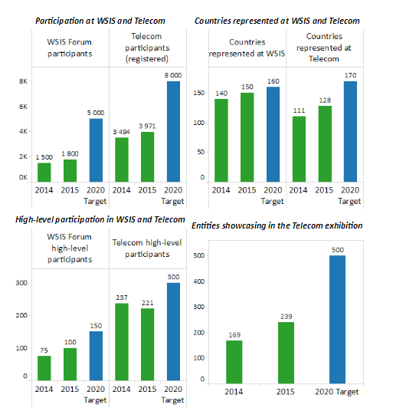
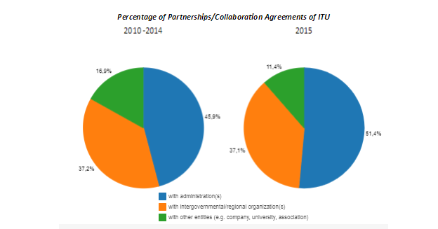
Objetivos intersectoriales (nuevo I.1)
I.1 (2016-2019) Mejorar el diálogo internacional entre los interesados
I.2 (2016-2019) Mejorar las asociaciones y la
cooperación en el entorno de las
telecomunicaciones/TIC
➲ Propuesta de revisión:
Nuevo I.1: Fomentar una colaboración más estrecha entre todos los interesados en el ecosistema de las TIC con miras a la consecución de los ODS

Slide 55
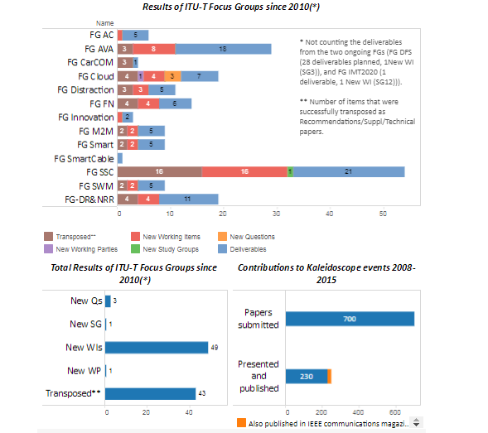
Objetivos intersectoriales (nuevo I.2)
I.3 (2016-2019) Mejorar la identificación y el análisis de las tendencias emergentes en el entorno de las telecomunicaciones/TIC
➲ Propuesta de revisión:
Nuevo I.2: Respaldar y promover las tendencias emergentes en materia de TIC con objeto de acelerar el logro de los ODS

Slide 56
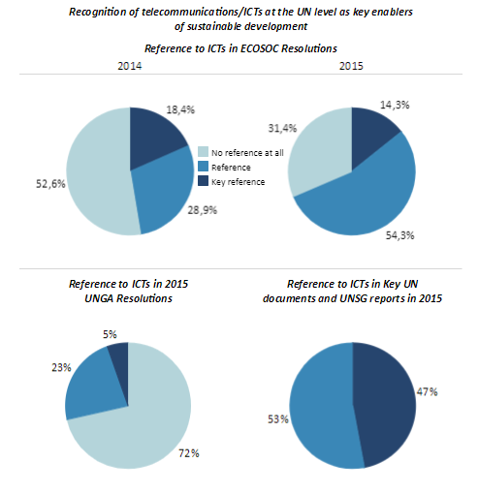
Objetivos intersectoriales
I.4 (2016-2019) Mejorar/promover el reconocimiento de (la importancia de) las telecomunicaciones/TIC como factor esencial para lograr el desarrollo social, económico
y sostenible
➲ Propuesta de revisión:
Incorporado en las propuestas de nuevos I.1 e I.2

Slide 57
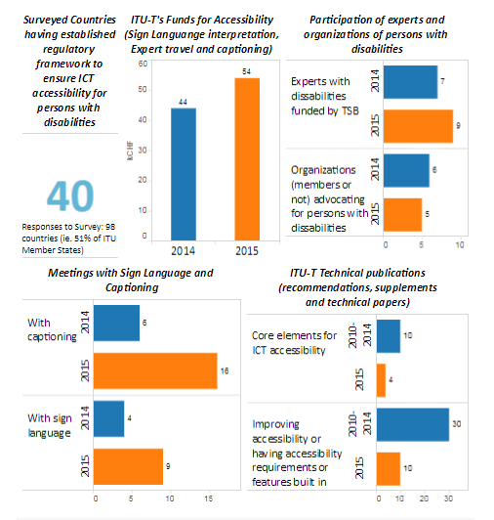
Objetivos intersectoriales (nuevo I.3)
Mejorar el acceso a las telecomunicaciones/TIC para las personas con discapacidad y con necesidades especiales
➲ Propuesta de revisión:
Nuevo I.3: Mejorar el acceso a
las telecomunicaciones/TIC
para las personas con
discapacidad

Slide 58
Objetivos intersectoriales (nuevos I.4 e I.5)
Temas propuestos:
Objetivo intersectorial relativo a la igualdad de género y el empoderamiento de la mujer a través de las TIC
Objetivo intersectorial relativo a la sostenibilidad ambiental y/o las TIC y el cambio climático
➲ Propuesta de revisión:
Nuevo I.4: "Promover la utilización de las TIC a efectos de la igualdad de género y el empoderamiento de la mujer" (propuesta de trabajo)
Nuevo I.5: "Reducir la huella ambiental del sector de las telecomunicaciones/TIC" (propuesta de trabajo)

Slide 59
Objetivos intersectoriales propuestos
2016-2019
I.1: Mejorar el diálogo internacional entre los interesados
I.2: Mejorar las asociaciones y la cooperación en el entorno de las telecomunicaciones/TIC
I.3: Mejorar la identificación y el análisis de las tendencias emergentes en el entorno de las telecomunicaciones/TIC
I.4: Mejorar/promover el reconocimiento de (la importancia de) las telecomunicaciones/TIC como factor esencial para lograr el desarrollo social, económico y sostenible
I.5: Mejorar el acceso a las telecomunicaciones/TIC para las personas con discapacidad y con necesidades especiales
2020-2023
I.1: Fomentar una colaboración más estrecha entre todos los interesados en el ecosistema de las TIC con miras a la consecución de los ODS
I.2: Respaldar y promover las tendencias emergentes en materia de TIC con objeto de acelerar el logro de los ODS
I.3: Mejorar el acceso a las telecomunicaciones/TIC para las personas con discapacidad
I.4: "Promover la utilización de las TIC a efectos de la igualdad de género y el empoderamiento de la mujer" (propuesta de trabajo)
I.5: "Reducir la huella ambiental del sector de las telecomunicaciones/TIC" (propuesta de trabajo)

Slide 60
I.1 (Colaboración)
Objetivo | Resultados | Productos
I.1 Fomentar una colaboración más estrecha entre todos los interesados en el ecosistema de las TIC con miras a la consecución de los ODS | I.1-1: Aumento de la colaboración entre interesados competentes I.1-2: Mayores sinergias de asociaciones I.1-3: Mayor reconocimiento multilateral e intergubernamental de las telecomunicaciones/TIC como facilitador global de la Agenda 2030 y los ODSlos tres pilares del desarrollo sostenible (crecimiento económico, integración social y equilibrio medioambiental) definidos en el documento de resultados de la Conferencia de las Naciones Unidas sobre Desarrollo Sostenible Río+20, y en apoyo de la misión de las Naciones Unidas para la paz, la seguridad y los derechos humanos I.1-4: Mayor apoyo a las pymes tecnológicas que crean y facilitan productos y servicios de TIC | I.1-1 Conferencias mundiales, foros, eventos y plataformas intersectoriales para debates de alto nivel (tales como la CMT, el FMPT, la CMSI e ITU TELECOM) I.1-2 Divulgación de conocimientos, tomas de contacto y asociaciones I.1-3 Memoranda de Entendimiento (MoU) I.1-4 Informes y otros insumos a los procesos interorganismos, multilaterales e intergubernamentales de las Naciones Unidas I.1-5 Creación de servicios de apoyo a las pymes tecnológicas en actividades y acontecimientos de la UIT
Existente (en el PE para 2016-2019)
Modificado
Nuevo

Slide 61
I.2 (Tendencias emergentes en materia de TIC)
Objetivo | Resultados | Productos
I.2 Respaldar y promover las tendencias emergentes en materia de TIC con objeto de acelerar el logro de los ODS | I.2-1: Identificación y análisis oportunos de tendencias emergentes en las telecomunicaciones/TIC y aporte de conocimientos y experiencias con objeto de acelerar el logro de los ODS y establecimiento de nuevos ámbitos de actividad conexos | I.2-1 Iniciativas e informes intersectoriales sobre tendencias emergentes de las telecomunicaciones/TIC y otras iniciativas similares (incluido Actualidades de la UIT)
Existente (en el PE para 2016-2019)
Modificado
Nuevo

Slide 62
I.3 (Acceso a las TIC)
Objetivo | Resultados | Productos
I.3 Mejorar el acceso a las telecomunicaciones/TIC para las personas con discapacidad y con necesidades especiales | I.3-1 Aumento de la disponibilidad y conformidad de equipos, servicios y aplicaciones de telecomunicaciones/TIC con principios de diseño universales I.3-2 Aumento de la participación de organizaciones de personas con discapacidad y con necesidades especiales en los trabajos de la Unión I.3-3 Aumento de la sensibilización, incluido el reconocimiento multilateral e intergubernamental de la necesidad de mejorar el acceso a las telecomunicaciones/TIC para las personas con discapacidad y con necesidades especiales | I.3-1 Accesibilidad de los informes, directrices, normas y listas de comprobación atinentes a la accesibilidad de las telecomunicaciones/TIC I.3-2 Movilización de recursos y conocimientos técnicos especializados, por ejemplo mediante el fomento de la participación de personas con discapacidad y necesidades especiales en reuniones regionales e internacionales I.5-3 Continuación del desarrollo y ejecución de los planes de política de accesibilidad de la UIT y planes conexos I.3-3 Promoción, tanto en el plano de las Naciones Unidas como en los planos regional y nacional
Existente (en el PE para 2016-2019)
Modificado
Nuevo

Slide 63
I.4 (Igualdad de género)
Objetivo | Resultados | Productos
I.4 "Promover la utilización de las TIC a efectos de la igualdad de género y el empoderamiento de la mujer" (título provisional) | I.4-1 Mejor acceso a las TIC y utilización de las mismas para promover la habilitación de la mujer I.4-2 Mayor participación de mujeres en todos los niveles de toma de decisión en las labores de la Unión y en el sector de las TIC I.4-3 Mayor implicación en otras organizaciones de las Naciones Unidas y partes interesadas implicadas en la utilización de las TIC para promover la habilitación de la mujer | I.4-1 Colecciones de herramientas, herramientas de evaluación y directrices para la elaboración de políticas y el desarrollo de las aptitudes y otras prácticas para la implementación I.4-2 Redes, colaboración, iniciativas y asociaciones I.4-3 Promoción a escala de las Naciones Unidas y a nivel regional y nacional
Existente (en el PE para 2016-2019)
Modificado
Nuevo

Slide 64
I.5 (Sostenibilidad ambiental)
Objetivo | Resultados | Productos
(título provisional) I.5 "Reducir la huella ambiental del sector de las telecomunicaciones/TIC" | (propuestas de trabajo) I.5-1 Aumento del volumen de residuos electrónicos reciclados I.5-2 Reducción del consumo energético (alternativamente) I.5-2 Mejora de la eficacia de las políticas y normas ambientales I.5-3 Mejora de los Indicadores fundamentales de rendimiento para las ciudades sostenibles e inteligentes | (propuestas de trabajo) I.5-1 Seguridad y desempeño medioambiental de los equipos e instalaciones de TIC (gestión de residuos electrónicos) I.5-2 Políticas y normas en materia de eficiencia energética I.5-3 Plataforma mundial para las ciudades sostenibles e inteligentes
Existente (en el PE para 2016-2019)
Modificado
Nuevo

Slide 65
Los objetivos de los Sectores frente a la labor de las Oficinas
Los participantes en la reunión del GTC-PEPF sopesaron una propuesta relativa a la diferenciación de los objetivos de los Sectores de los objetivos (facilitadores) de las Oficinas
➲ Propuesta conexa:
Aplicar el concepto de "Facilitadores" también a las Oficinas, análogamente a como se utilizó dentro de la Secretaría General en el PE para 2016-2019

Slide 66
Facilitadores

Slide 67
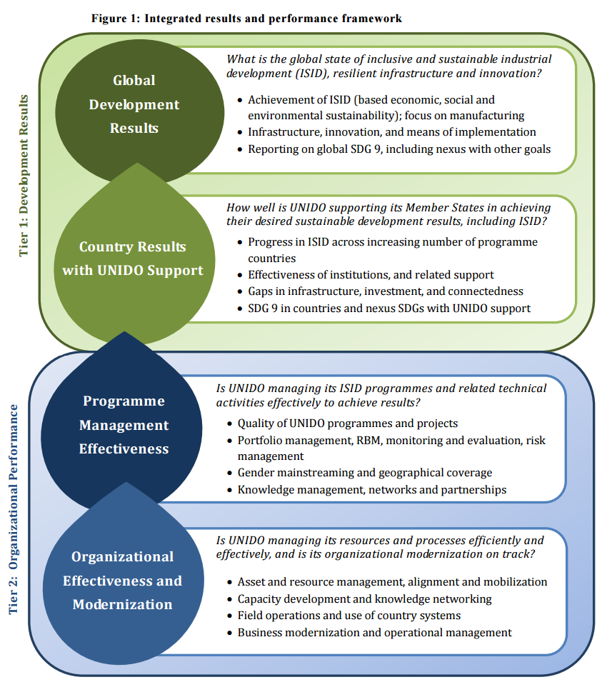
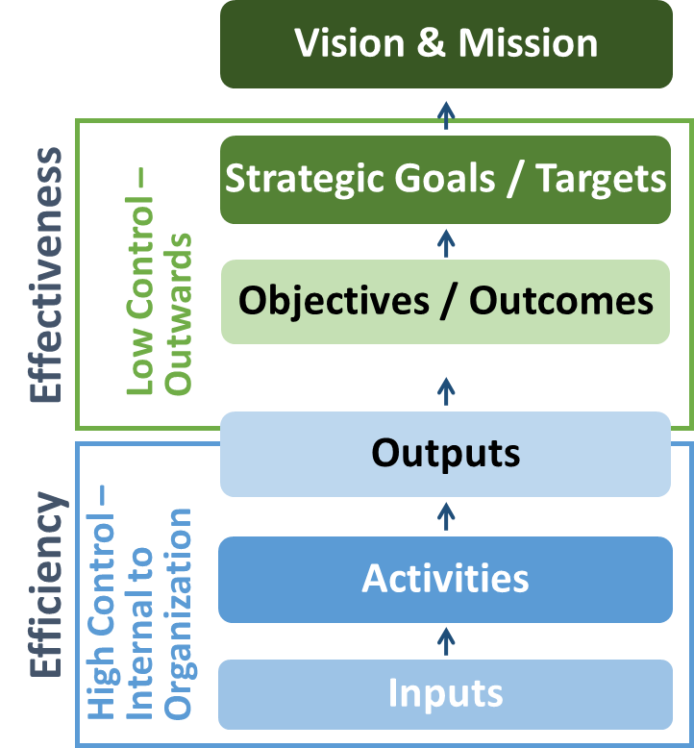
Ejemplo: La labor de la Secretaría frente al trabajo de la Unión en el marco de los ODS
El enfoque de la ONUDI (en comparación con el marco estratégico de la UIT)
Visión y misión
Metas/finalidades estratégicas
Sectores
de la UIT
Eficacia
Escaso control externo
Objetivos/resultados
Productos
Secretaría/ Oficinas de la UIT
Elevado control interno en la Organización
Actividades
Eficiencia
Insumos

Slide 68
Facilitadores – La función de la SG y las Oficinas
Visión y misión de la UIT
Metas y finalidades
estratégicas
CRECIMIENTO
INTEGRACIÓN
SOSTENIBILIDAD
INNOVACIÓN Y ASOCIACIÓN
Objetivos y
resultados del UIT-R
Objetivos y
resultados del UIT-T
Objetivos y
resultados del UIT-D
Objetivos y resultados intersectoriales
Productos del UIT-R
Productos del UIT-T
Productos del UIT-D
Productos intersectoriales
FACILITADORES
Servicios de apoyo
Secretaría
de la UIT
BR
TSB
BDT
GS
Además de la SG, las Oficinas también proporcionan facilitadores
El trabajo (y los objetivos) de las Oficinas se describirá de forma similar al modo en que la SG describiría la contribución de los facilitadores al logro de los objetivos y metas generales

